Slide 1
ZAKON O SLOBODNOM PRISTUPU INFORMACIJAMA OD JAVNOG ZNAČAJA
PROBLEMI PRIMENE U PRAKSI I NAJAVLJENE IZMENE
Banatska platforma,
Vršačke planine 11.5.2019.

Slide 2
Problemi u dosadašnjoj primeni Zakona
U porastu je broj organa koji odbija da odgovori na inicijalno poslate zahteve i tek nakon formalnog uključivanja službe Poverenika
nakon peiroda ćutanja, organi sami reše da odgovore na zahtev nakon što tražilac informacije izjavi žalbu Povereniku (u pitanju je 61.8% svih žalbi koji su izjavljene).
Problem sa realizacijom izvršenja rešenja Poverenika. Uzimajući u obzir godišnje izveštaje Poverenika veliki broj organa postupa po rešenjima Poverenika (preko 2/3 organa). Međutim, preostali broj organa odbija da postupi po rešenjima Poverenika i pored toga što su takva rešenja konačna, obavezujaća i izvršna (Ministarstvo unutrašnjih poslova, Ministarstvo odbrane, kao i javna preduzeća Železnice Srbije, Air Serbia, Telekom i Pošta Srbije).
Iz godine u godinu zabrinjava podatak da javnost ostaje uskraćena za informacije koje se tiču krupnih ekonomskih poteza države kao i o raspolaganju velikim finansijskim ili materijalnim resursima.
U 2017. godini drastično je opao broj organa koji dobrovoljno izvršavaju rešenja Poverenika u pogledu naplate izrečenih novčanih kazni tj. penala. Naime, ovaj broj organa u 2017. godini je iznosio samo 27,1% dok je u 2016. godini ovaj broj iznosio čak 73,5% (Institucije/organi ignorišu zahteve za naplatu)
Od početka primene novog Zakona o opštem upravnom postupku (ZUP) u junu 2017. godine, izvršenje rešenja Poverenika je postalo faktički nesprovodivo. Narodna banka Srbije, Ministarstvo finansija, Uprava za trezor, ali i sudovi i javni izvršitelji, oglašavaju da nisu nadležni da utvrđuju godišnje prihode obveznika zakona, koji predstavljaju osnovicu za izračunavanje visine novčane kazne koja bi prema ZUP-u trebalo da usledi ukoliko organ odbije da izvrši rešenje Poverenika. Kao posledica, sprovođenje zakona je ostavljeno na dobru volju organa, tj. da li organi žele da odgovore na tražene informacije.

Slide 3
Problemi u dosadašnjoj primeni Zakona
Sve više organa u odgovoru na zahteve ističe da ne poseduje tražene informacije
Kako Poverenik nije ovlašćen za nadzor u ovoj materiji, odnosno ne može da utvrđuje da li je tvrdnja organa o posedovanju informacija tačna ili ne, tražioci ostaju uskraćeni za legitimno tražene informacije.
Nastavljen je negativan trend da nadležna Upravna inspekcija podnosi zahteve za pokretanje prekršajnog postupka na nivou statističke greške.
U 2017. godini, Upravna inspekcija je podnela samo 11 zahteva za pokretanje prekršajnog postupka. Ovaj broj ipak predstavlja izvestan rast, jer u periodu od 2011. do 2015. godine Upravna inspekcija nije podnela nijedan zahtev za pokretanje prekršajnog postupka. Međutim, imajući u vidu veliki broj osnovanih žalbi, koji je u 2017. godini iznosio 3.041, podnošenje samo 11 zahteva za pokretanje prekršajnog postupka je izuzetno nizak učinak.
Međutim, građani su sve više počeli da koriste ovaj mehanizam i pravo na slobodan pristup informacijama. Građani su podneli čak 401 zahtev za pokretanje prekršajnog postupka (skoro 40 puta više nego nadležni organ - Upravna inspekcija)
Već treću godinu za redom, godišnji izveštaji o radu Poverenika se ne razmatraju u Skupštini Srbije
Osim toga Vlada Republike Srbije već 7 godina za redom nije postupila ni u jednom slučaju kada je Poverenik zatražio pomoć u izvršenju svojih rešenja (čl. 28. Zakona). Samo u u 2017. godini Poverenik je uputio ukupno 43 zahteva za obezbeđenje izvršenja rešenja a od 2010. godine Poverenik je poslao ukupno 173 za pomoć u procesu izvršenja svojih rešenja.

Slide 4
Najavljene izmene i dopune zakona
Sam proces izrade teksta Nacrta zakona je sporan sa stanovišta učešća javnosti. Javnost je bila isključena iz ovog procesa još od 2012. godine. Nije javnosti dostupna informacija ko su članovi radne grupe za izradu Nacrta zakona. Osim toga i sam Poverenik nije bio niti konsultovan a niti je učestvovao u radu radne grupe za izmene i dopune FOI zakona. Nema rešenja za proces izvršenja rešenja poverenika
Uvodi se mogućnost da institucija (organ vlasti) pokrene upravni spor protiv rešenja poverenika što dodatno produžava trajanje postupka, protiv ovog rešenja je i sam upravni sud
Sa pravne strane je ovo rešenje posebno problematično, jer se prema zakonskim rešenjima i pravnim stavovima sudova nije dopuštena tužba tj. pokretanje upravnog postupka od strane prvostepenog organa uprave (organ vlasti kome su tražene informacije) protiv odluke drugostepenog organa (Poverenika)
Iz kruga institucija na koje se odnosi zakon se isključuju društva kapitala što podrazumeva mnoga javna preduzeća koja su restruktuirana, kao što su DIPOS, Železnice, Koridori Srbije
kada je reč o nosiocima javnih ovlašćenja, sada će biti moguće tražiti od njih samo informacije koje su u vezi sa vršenjem tih ovlašćenja, a ne i druge informacije koje se odnose na njihov rad

Slide 5
Šta je dobro u predlozima MDULS
Ovim promenama smo dobili samo prošireni krug na beležnike i sudske izvršitelje
korist je i brisanje razlika između organa vlasti i državnih organa u kontekstu izrade Informatora o radu i proaktivne komponente zakona jer će sada svi obveznici zakona morati da izrade ovaj dokument.
Informatori o radu institucija u elektronskoj formi – izmenama se predviđa da sve institucije i organi koji objavljuju informatore to rade u elektronskoj formi, sa obavezom redovnog ažuriranja/održavanja.
“Proaktivna transparentnost” je legitimisana kao vrednost

Slide 6
Šta sadrži najnoviji predlog izmena zakona
Poslednom verzijom Nacrta zakona zadržana je odredba kojom se iz domašaja zakona isključuju društva kapitala koja posluju na tržištu u skladu sa propisima o privrednim društvima, bez obzira na to ko je njegov član ili akcionar.
To u principu znači da će zahtev moći da se pošalje npr. Železnicama jer one, iako nisu JP , obavljaju delatnost od opšteg interesa u skladu sa ovim Zakonom, ali neće moći da se podnese Diposu, koji, ie u većinskom državnom vlasništvu ali ne obavlja delatnost od opšteg interesa.
# Protiv rešenja poverenika organ vlasti može da pokrene upravni spor
Odredba kojom je omogućeno organu vlasti da protiv Poverenika može da pokrene upravni spor u potpunosti je brisana, odnosno naša preporuka je usvojena.
# Obaveza vlade je da dva puta godišnje podnosi izveštaj narodnoj skupštini o zahtevima za pomoć u postupku izvršenja rešenja poverenika
Kao ni u prethodnoj verziji, Nacrt ni u poslednjoj ne rešava ovaj problem.
# Više novčane kazne i prinudna naplata kada organ odbija da dostavi informacije i plati kaznu
Poslednja verzija Nacrta zakona ne povećava novčane kazne u odnosu na prethodnu. Dakle, visoke kazne koje su predviđene ZUP-om neće moći da se izriču zbog neizvršenja rešenja Poverenika,već će se kretati u rasponu 10.000-100.000 dinara. Ipak, poslednjom verzijom Nacrta jasno je propisano da izrečenu kaznu izvršava sud u skladu sa Zakonom o izvršenju i obezbeđenju, čime će se izvršenje penala koje izriče Poverenik donekle olakšati, jer u praksi nije bila retka situacija da se svi organi koji treba da sprovedu izvršenje oglase nenadležnim.

Slide 8
Kampanja ”Srbija do informacija”
www.srbijadoinformacija.rs

Slide 9
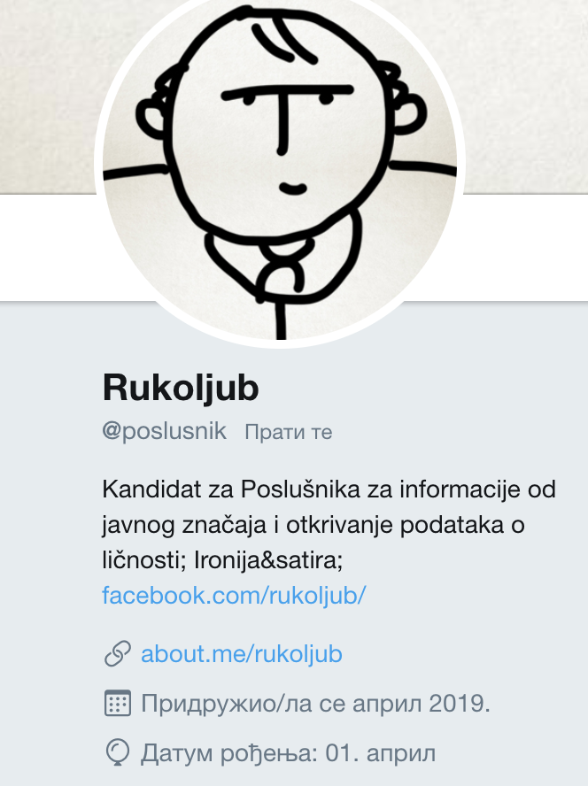
RUKOLJUB - POVERENIK
Upoznajte Rukoljuba, idealnog kandidata za Poslušnika za informacije od javnog značaja i otkrivanje podataka ličnosti, suštu suprotnost Povereniku za informacije od javnog značaja i zaštitu podataka o ličnosti.
Rukoljub je rođen u pravo vreme, završio je manje-više srednju školu i diplomirao u rekordnom roku od 18 meseci. Nije pravnik, ali dobro poznaje pravni sistem jer je prošao kroz njega.
Specijalista je u pronalaženju rupa u zakonu.
Promenio je više stranaka jer nikada nije bio opterećen ideologijom, uvek ga je vodila pragmatičnost - u životu je važnije biti srećan nego principijelan. Dokazao je da vizionarski prepoznaje trenutak kada su neki stavovi prevaziđeni, što je, uz kameleonsku spremnost da se promeni po svakoj mogućoj potrebi, dovelo do antologijskih skokova u njegovoj karijeri u državnoj službi.
Oženjen je i vrlo posvećen porodici, ali i široj familiji, pomaže u rešavanju svih problema sa državom do četvrtog kolena, a u zapošljavanju i do sedmog.

